Slide 1
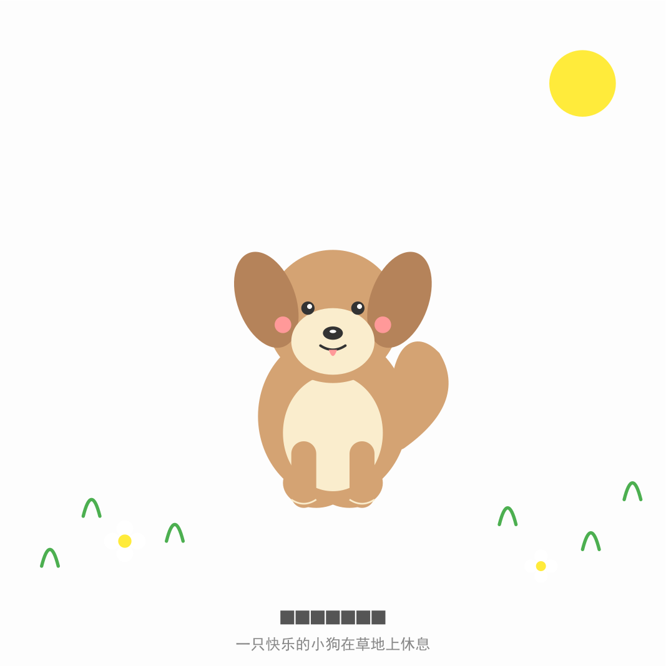
认识人类最好的朋友 — 小狗
🐶 犬科动物 · 人类驯化已有 15,000+ 年历史
🐾 品种多样性
全球超过 340 种犬类品种 从茶杯犬到藏獒，体型差异可达 100 倍
❤️ 忠诚与陪伴
狗狗是人类最忠诚的伙伴 能感知主人情绪，缓解压力与孤独
🧠 超凡智慧
最聪明的犬种可理解 250+ 个单词 相当于 2 岁幼儿的认知水平
⚕️ 健康守护者
导盲犬、搜救犬、治疗犬 在医疗和公共服务中发挥重要作用
数据来源：AKC / FCI · 图片由 AI 生成

